Slide 1
Лекция Симплекс-метод
Домашова Д.В.

Slide 2
Идея симплекс-метода решения задачи ЛП
Свойства задачи линейного программирования наталкивают на следующую схему решения задачи линейного программирования, известную, как симплекс-метод.
Пусть рассматриваемая задача имеет непустое допустимое множество с вершинами.
Тогда:
Тем или иным способом находим какую-нибудь вершину допустимого множества и по определенным критериям определяем, не является ли она оптимальной.
Если она оптимальна, то задача решена. Если нет, то
используя определенные правила, проверяем, нельзя ли утверждать, что задача не имеет оптимального решения (целевая функция не ограничена сверху или, соответственно, снизу на допустимом множестве).
Если утверждать это можно, то задача неразрешима. Если нельзя, то
по определенному правилу ищем новую, лучшую (в смысле значения целевой функции) вершину и переходим к пункту 1).

Slide 3
Идея симплекс-метода решения задачи ЛП
Для реализации предложенной схемы необходимо:
указать способ нахождения вершины допустимого множества,
критерии оптимальности, неразрешимости,
способ перехода от одной вершины к другой, лучшей в смысле значения целевой функции.

Slide 4
Линейное программирование
Каноническая форма

Slide 5
Линейное программирование
Приведение к канонической форме
Notes:
Опечатка: F=x1-2x2+x’3-x’’3
Также в первом ограничении не расписан x3
И опечатка во втором ограничении

Slide 6
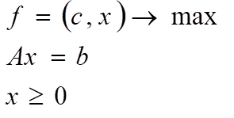
Линейное программирование
Задача ЛП в векторном виде

Slide 7
Линейное программирование
Задачу ЛП можно трактовать следующим образом: из всех разложений вектора b по векторам A1…An с неотрицательными коэффициентами требуется выбрать хотя бы одно такое, коэффициенты xj, j=1,n, которого доставляют целевой функции f оптимальное значение.
Не ограничивая общности, считаем ранг матрицы A равным m и n>m (случай n=m – тривиален).

Slide 8
Опорные точки допустимого множества

Slide 9
Опорные точки допустимого множества

Slide 10
Опорные точки допустимого множества Теорема о связи опорного решения и вершины допустимого множества

Slide 11
Симплекс-метод

Slide 12
Симплекс-метод
Notes:
Первая строчка x не индекс

Slide 13
Симплекс-метод

Slide 14
Симплекс-метод

Slide 15
Симплекс-метод

Slide 16
Симплекс-метод

Slide 17
Симплекс-метод
Идея симплекс-метода состоит в том, чтобы исходя из начального опорного решения найти новое опорное решение, исключая для этого некоторый вектор из начального базиса и заменяя его одним из небазисных векторов
таким образом, чтобы новое опорное решение не ухудшало значения целевой функции.

Slide 18
Симплекс-метод

Slide 19
Симплекс-метод

Slide 20
Симплекс-метод

Slide 21
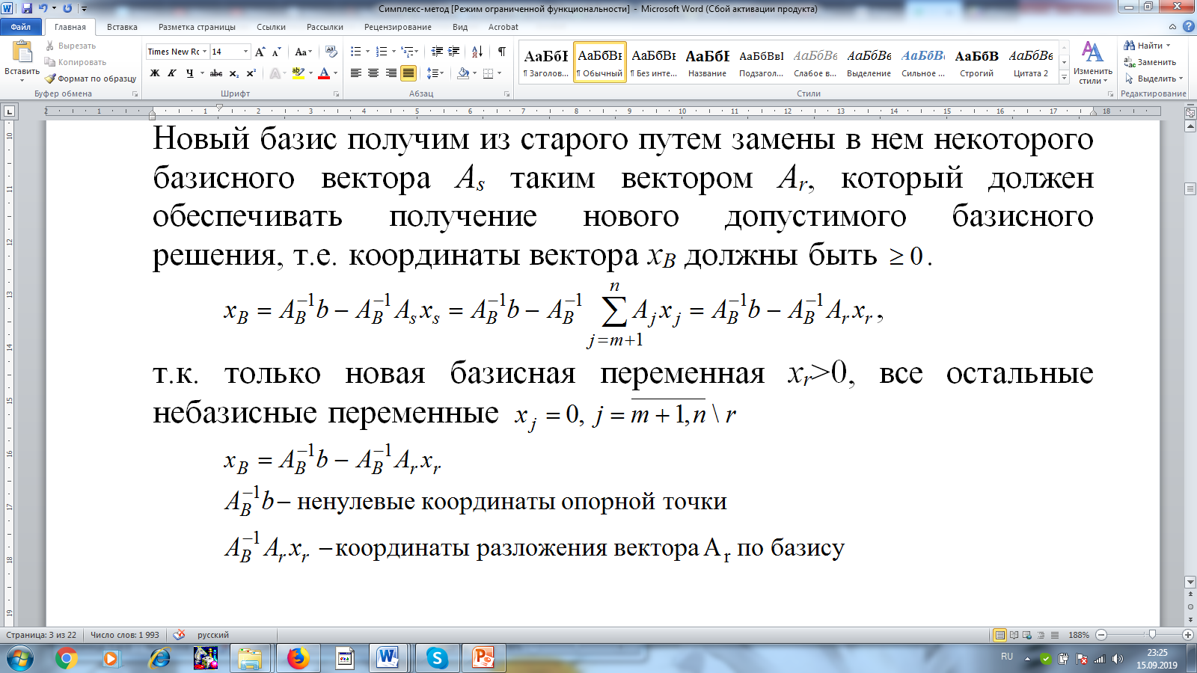
Симплекс-метод

Slide 22
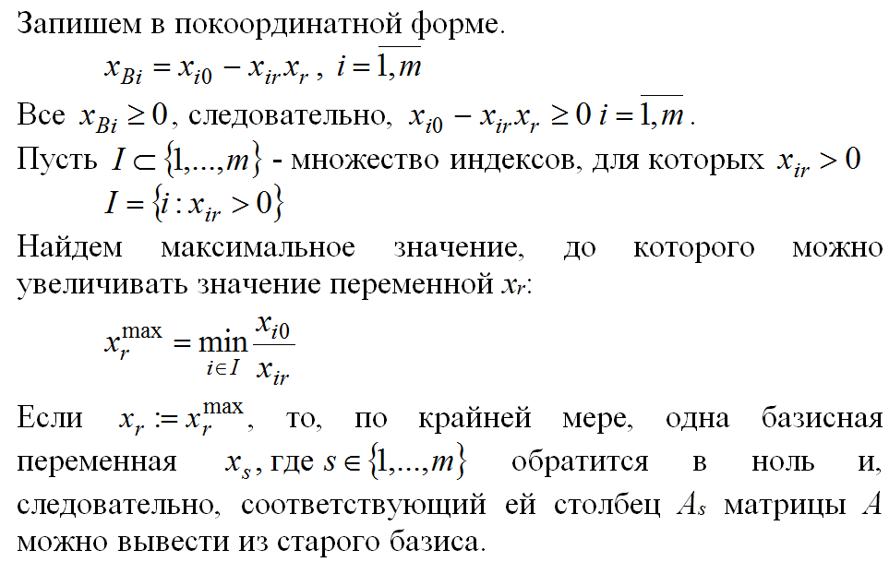
Симплекс-метод правило выбора вектора, выводимого из базиса

Slide 23
Симплекс-метод правило выбора вектора, выводимого из базиса
Выводится тот вектор As, для которого отношение координат опорного решения к положительным координатам разложения вектора Ar по базису является минимальным

Slide 24
Симплекс-метод Критерий отсутствия решения

Slide 25
Алгоритм Симплекс-метода

Slide 26
Алгоритм Симплекс-метода

Slide 27
Симплекс-метод Формулы пересчета координат разложения векторов по новому базису

Slide 28
Симплекс-метод Формулы пересчета координат разложения векторов по новому базису Доказательство

Slide 29
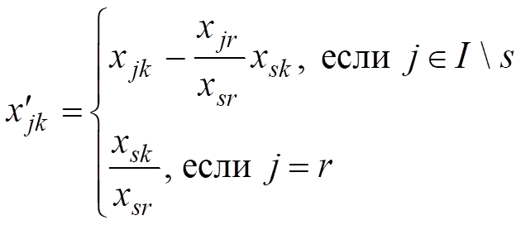
Симплекс-метод Формулы пересчета координат разложения векторов по новому базису Доказательство

Slide 30
Симплекс-метод Симплекс-таблицы
Notes:
Опечатка в индексе последней координаты вектора А1

Slide 31
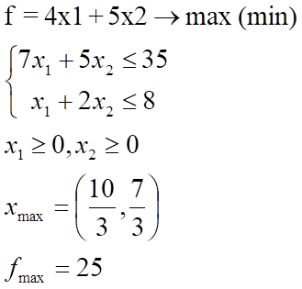
Симплекс-метод Пример Геометрическая интерпретация ЗЛП
x₂
7x₁ + 5x₂ ≤ 35
x₁ + 2x₂≤ 8
x₁ ≥ 0
D
x₁
x₂ ≥ 0

Slide 32
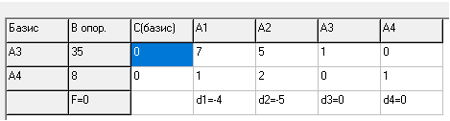
Симплекс-метод Пример

Slide 33
Симплекс-метод Пример

Slide 34
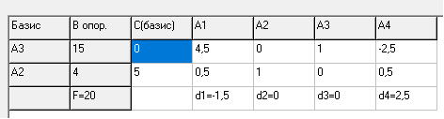
Симплекс-метод Пример

Slide 35
Симплекс-метод Пример

Slide 36

Симплекс-метод Пример

Slide 37
Симплекс-метод Пример

Slide 38
Симплекс-метод Пример

Slide 39
Симплекс-метод Пример

Slide 40
Симплекс-метод Поиск начальной опорной точки методом искусственного базиса

Slide 41
Симплекс-метод Поиск начальной опорной точки методом искусственного базиса

Slide 42
Симплекс-метод Поиск начальной опорной точки методом искусственного базиса

Slide 43
Симплекс-метод Поиск начальной опорной точки методом искусственного базиса

Slide 44
Поиск начальной опорной точки методом искусственного базиса Пример

Slide 45
Поиск начальной опорной точки методом искусственного базиса Пример

Slide 46
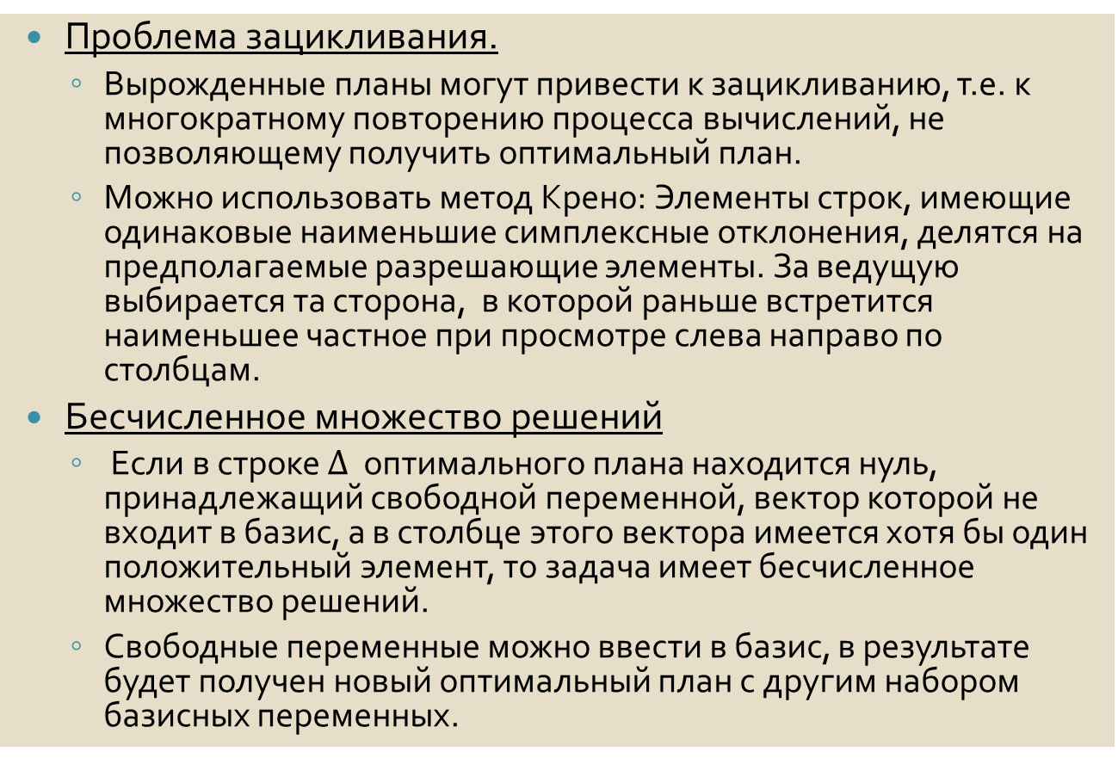
Замечания
Проблема зацикливания.
Вырожденные планы могут привести к зацикливанию, т.е. к многократному повторению процесса вычислений, не позволяющему получить оптимальный план.
Можно использовать метод Крено: Элементы строк, имеющие одинаковые наименьшие симплексные отклонения, делятся на предполагаемые разрешающие элементы. За ведущую выбирается та сторона, в которой раньше встретится наименьшее частное при просмотре слева направо по столбцам.
Бесчисленное множество решений
Если в строке $∆$ оптимального плана находится нуль, принадлежащий свободной переменной, вектор которой не входит в базис, а в столбце этого вектора имеется хотя бы один положительный элемент, то задача имеет бесчисленное множество решений.
Свободные переменные можно ввести в базис, в результате будет получен новый оптимальный план с другим набором базисных переменных.

Slide 47
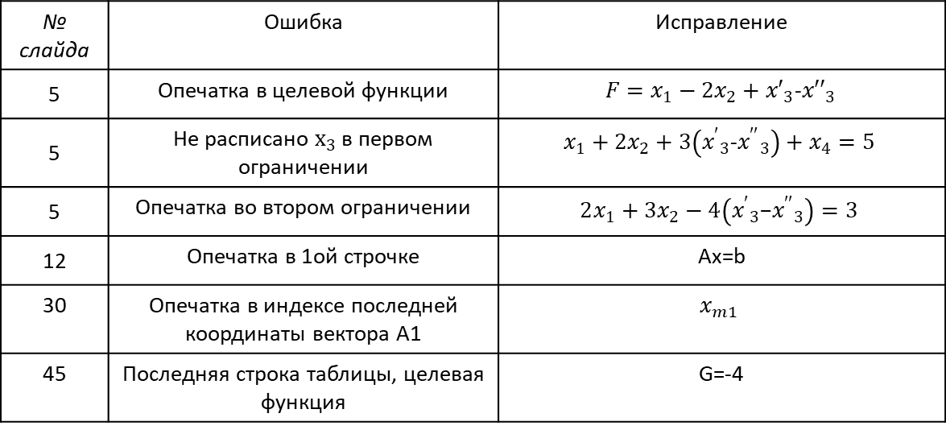
Проверяли: Абаева Зарина и Бакшеева Татьяна (С18-702)
Список опечаток :
№ слайда | Ошибка | Исправление
5 | Опечатка в целевой функции | $F=x_{1}−2x_{2}+{x′}_{3}^{}$-${x′′}_{3}^{}$
5 | Не расписано $х_{3}$ в первом ограничении | $$x_{1}+2x_{2}+3\left({x^{′}}_{3}^{}\text{-}{x^{′′}}_{3}^{}\right)+x_{4}=5$$
5 | Опечатка во втором ограничении | $$2x_{1}+3x_{2}−4\left({x^{′}}_{3}^{}\text{−}{x^{′′}}_{3}^{}\right)=3$$
12 | Опечатка в 1ой строчке | Ax=b
30 | Опечатка в индексе последней координаты вектора А1 | $$x_{m1}$$
45 | Последняя строка таблицы, целевая функция | G=-4

